Slide 1


UỶ BAN NHÂN DÂN HUYỆN THANH TRÌ
TRƯỜNG MẦM NON XÃ VĨNH QUỲNH
LĨNH VỰC PHÁT TRIỂN NHẬN THỨC
HOẠT ĐỘNG LÀM QUEN VỚI TOÁN
Đề tài: Đếm trên đối tượng trong phạm vi 4
Lứa tuổi : Mẫu giáo bé 3 - 4 tuổi
Giáo viên: Nguyễn Thị Thanh Minh

Slide 2


Cô và trẻ hát bài:
“Tập đếm”

Slide 3

HĐ1: Ôn nhóm số lượng 3

Slide 4

Trò chơi
Ai thông minh nhất
Bé tìm nhóm rau củ có số lượng là 3

Slide 5




Bé tìm và chọn nhóm rau có số lượng là 3

Slide 6
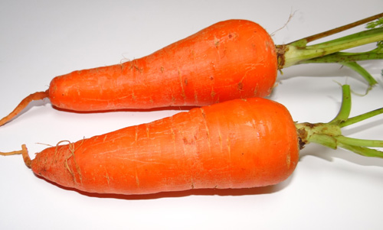
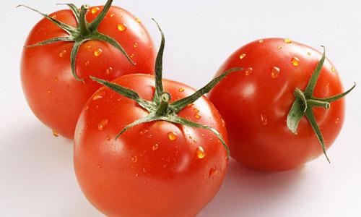
Bé tìm và chọn nhóm rau quả có số lượng là 3

Slide 7
Trò chơi: Bạn nào giỏi
Bé hãy tìm đồ dùng đồ chơi xung quanh lớp có số lượng là 3

Slide 8
HĐ2: Đếm trên đối tượng trong phạm vi 4

Slide 9


Slide 11
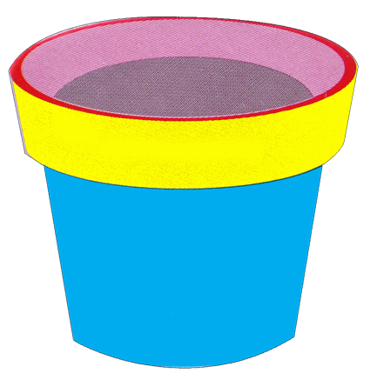

Slide 13
HĐ3: Ôn luyện, củng cố

Slide 14
Trò chơi 1:
Ai thông minh nhất
Bé tìm và chọn các nhóm rau củ có số lượng là 4

Slide 15



1
2
3
4
5

Slide 17


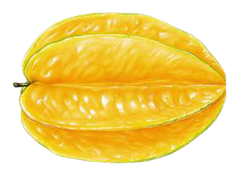
1
2
3
4
5

Slide 19



1
2
3
4
5

Slide 20


Slide 21
Trò chơi 2: Tìm bạn

Slide 22
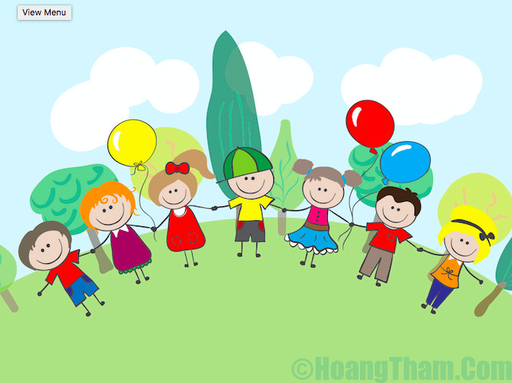
Xin chào và hẹn gặp lại các bé trong những buổi học sau !

